Slide 1
Les différents types d’instruments
Et les sons qu’ils produisent…

Slide 2
Différents types d’instruments
Voici les différents types d’instruments que nous allons étudier:
Les instruments à vent
Les instruments à corde
Percussion
Les instruments à clavier

Slide 3
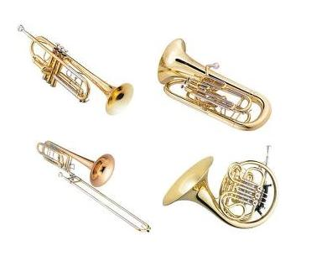
Différents types d’instruments
Instruments à vent:
Ce sont des instruments de musique dont le son est produit grâce au souffle du musicien. L’air vibre dans la colonne de l’instrument qui crée le son que nous entendons.

Slide 4
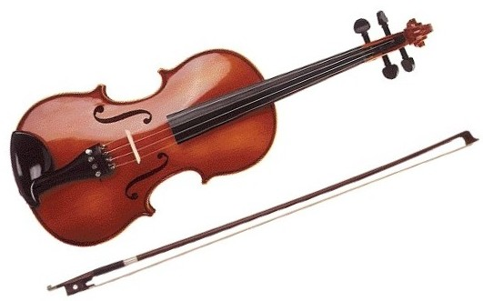
DIFFÉRENTS TYPES D’instruments
Instruments à corde
Ce sont des instruments dans lesquels le sons est produit par la vibration d’une ou de plusieurs cordes qui vibrent l’air autour d’elles-même.

Slide 5
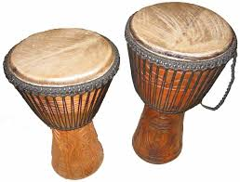
Différents types d’instruments
Percussion
Comme tous les autres instruments, le son est produit grâce à la vibration d’air. C’est en frappant la membrane qu’elle vibre et elle fait vibrer l’air qui se trouve autour.

Slide 6
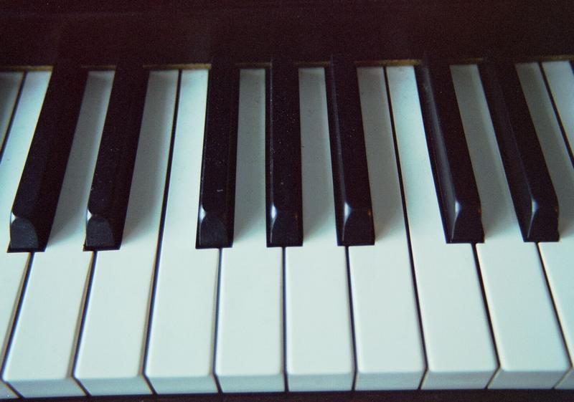
Différents types d’instruments
Les instruments à clavier:
Les instruments dont les musiciens doivent actionner des touches avec leurs doigts pour faire vibrer des cordes à l’intérieur de l’instrument afin de créer le son.

Slide 7
Différents types d’instruments
À vent | À corde | Percussion | À clavier

